Slide 1
Capítulo 4
Chocolate y el mundo azteca
La cultura del chocolate
© Ana M. Gómez-Bravo 2017

Slide 2
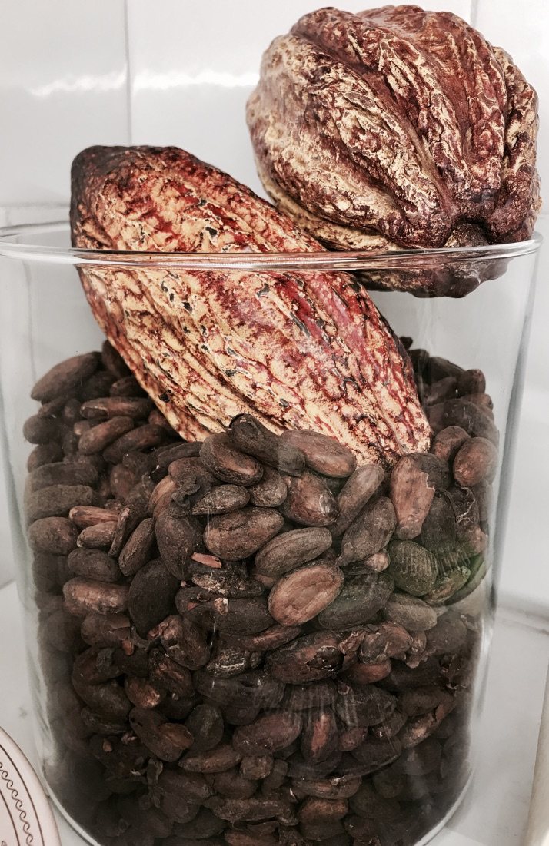
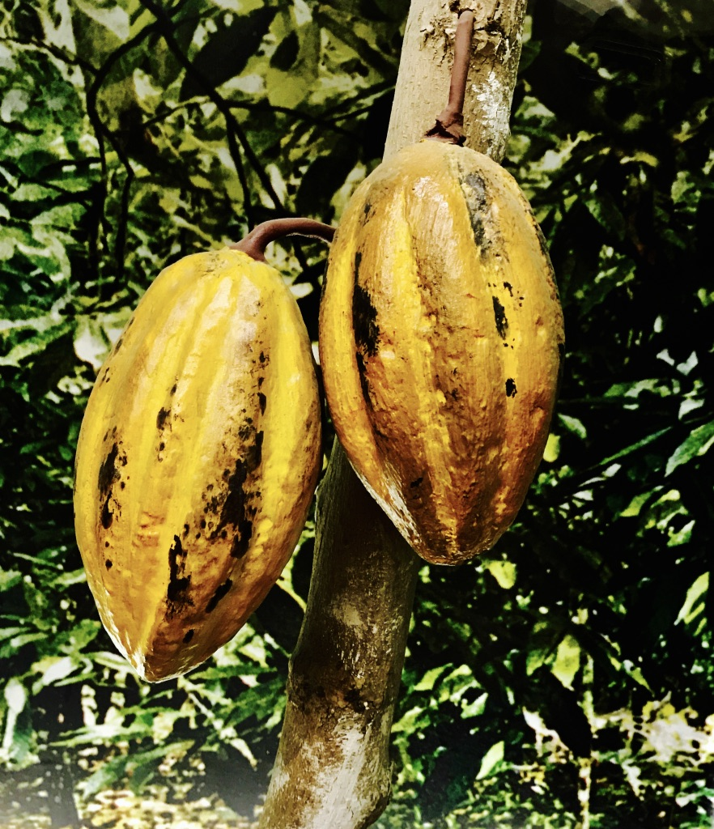
Chocolate
Hecho de las semillas del cacao
Originario de las Américas
Del náhuatl xocoatl, palabra compuesta de xoco (amargo), y atl (agua)

Slide 3
Aztecas y mayas (época precolombina)
Las semillas del cacao se usaban como moneda
Se consumía en forma líquida (a veces con vainilla, miel, chile, canela u otras especias)
Su consumo se limitaba a la élite guerrera y religiosa
Se usaba en ceremonias religiosas

Slide 4
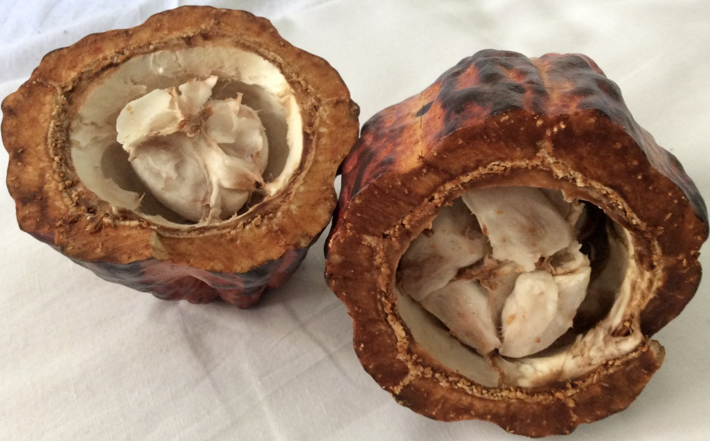
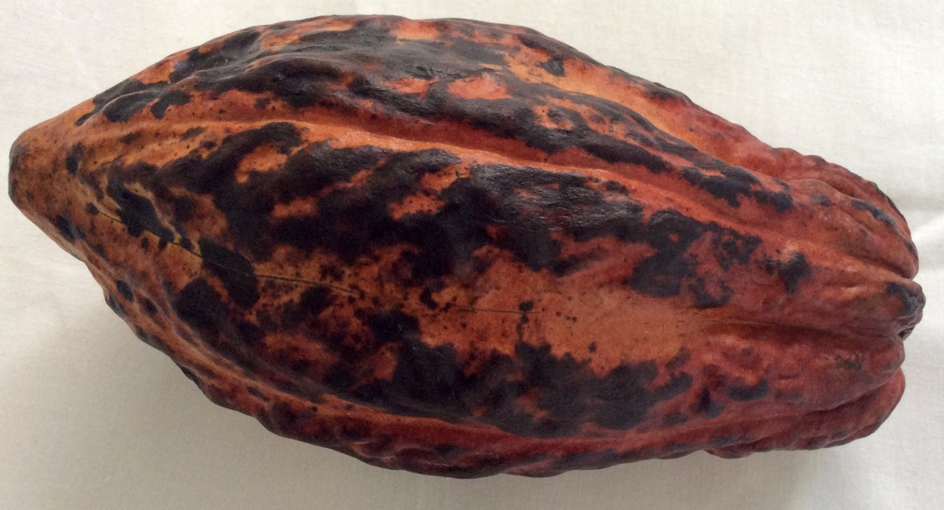
Vaina del cacao y pulpa algodonosa que contiene las semillas

Slide 5
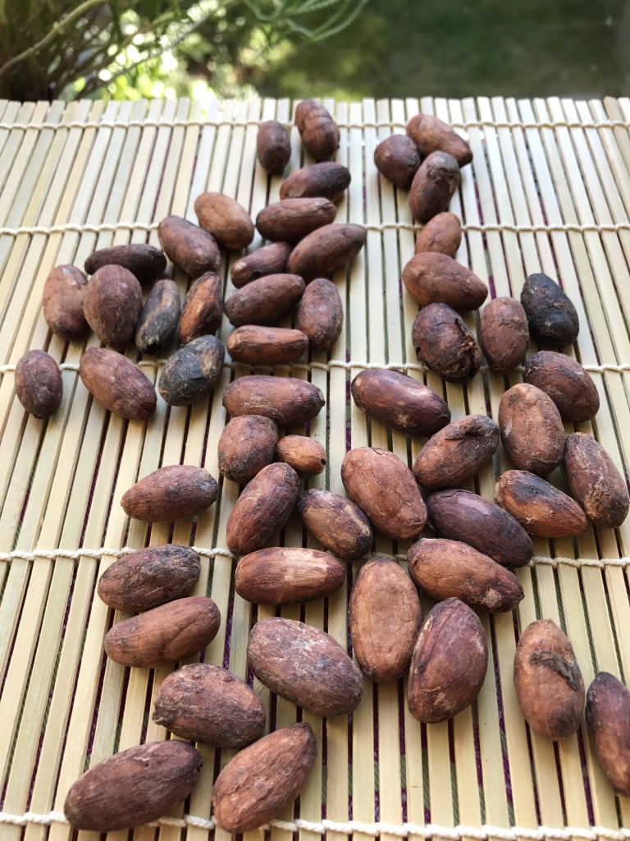
Fermentación y secado del cacao

Slide 6
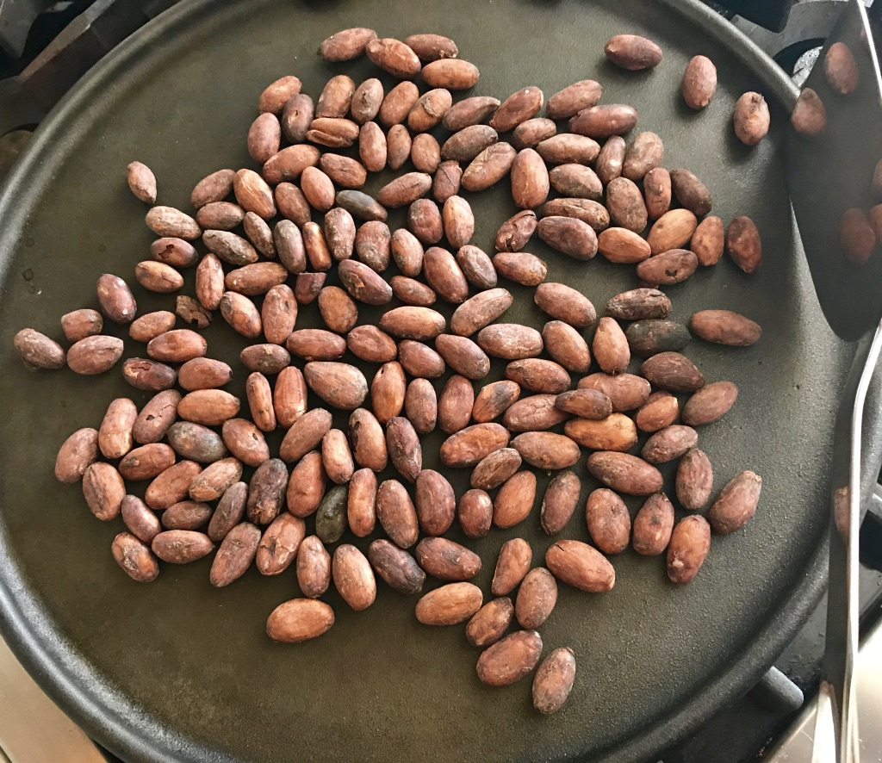
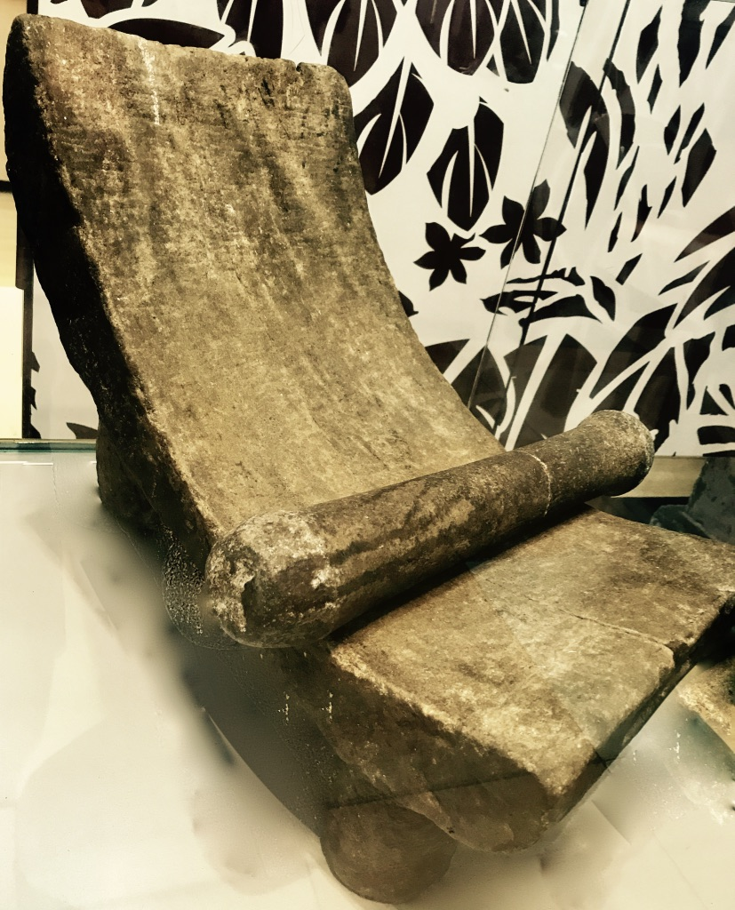
El tueste y triturado tradicional de las semillas de cacao se hace con comal y metate
Comal
Metate y mano

Slide 7
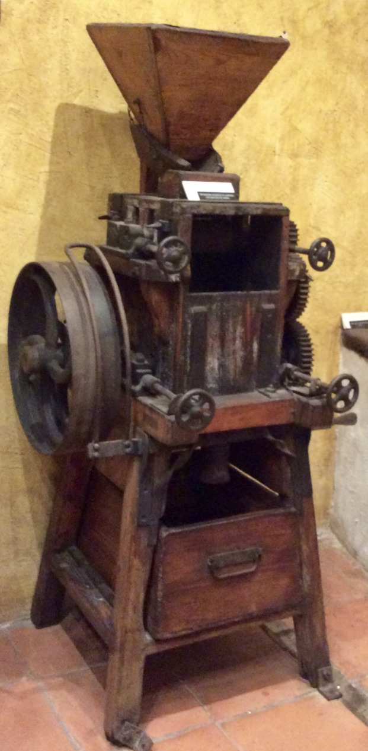
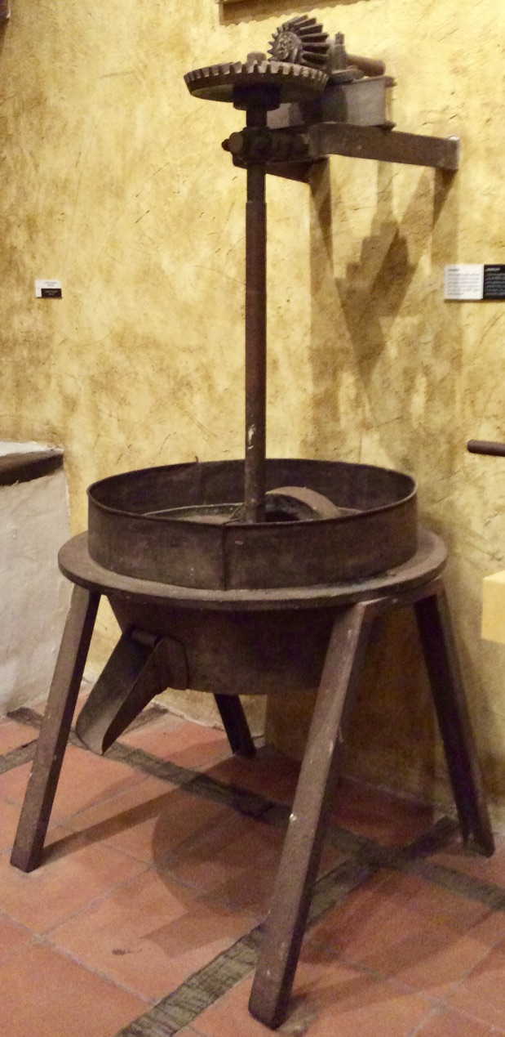
Después van apareciendo las primeras máquinas, que aceleran y facilitan el procesado
Máquina batidora
Máquina trituradora

Slide 8
Puedes ver el proceso de elaboración del cacao en:
https://www.youtube.com/watch?v=1hLVI4WGkVc
https://www.youtube.com/watch?v=ZS8IL8LtKrw

Slide 9
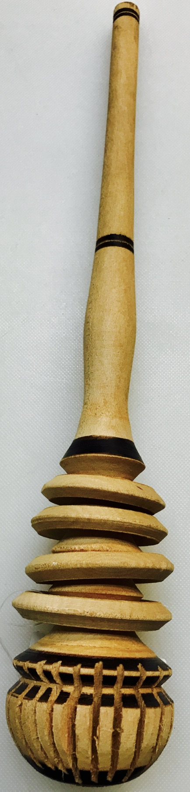
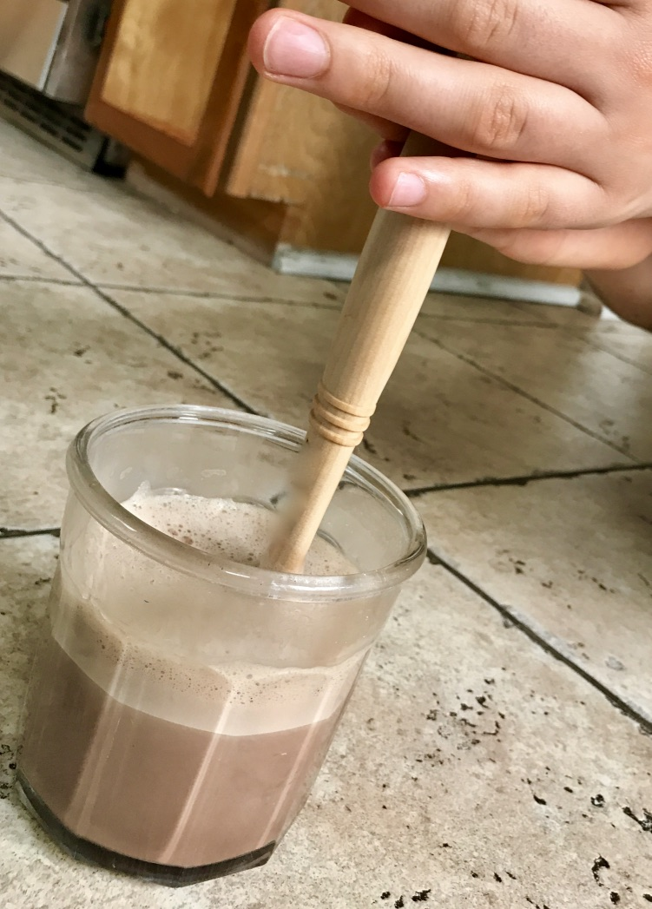
Molinillo (para batir)

Slide 10
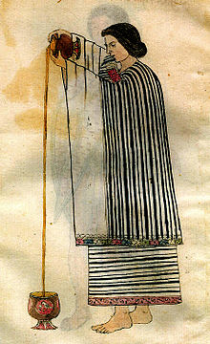
Códice de Tudela (S. XVI): espumación del chocolate vertiéndolo en vasos

Slide 11
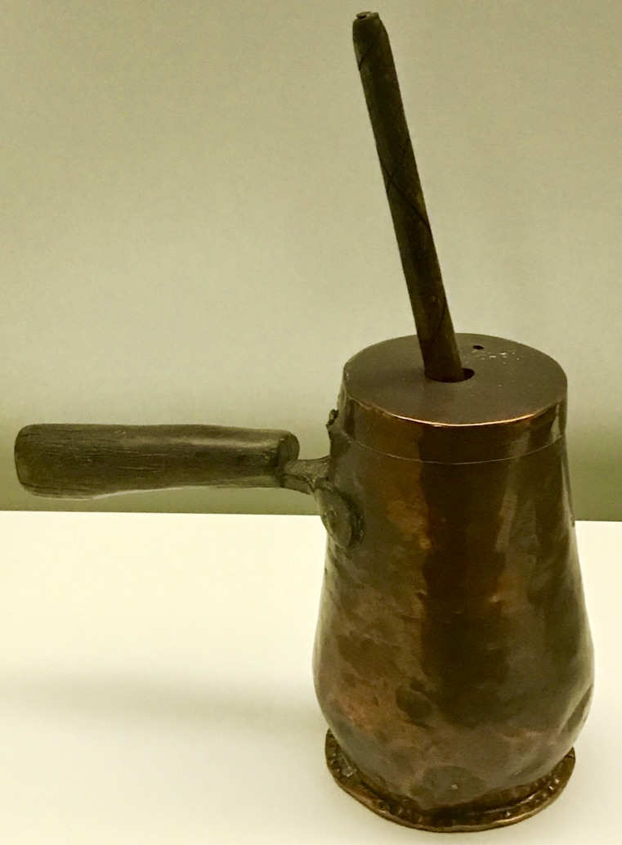
Cultura material y transculturación
El chocolate llegó a España en el siglo XVI. Los españoles primero y después el resto de Europa adoptaron el chocolate junto con el prestigio social que tenía en la sociedad azteca.
También se introdujeron nuevos artefactos para elaborar y servir el chocolate
Chocolatera

Slide 12
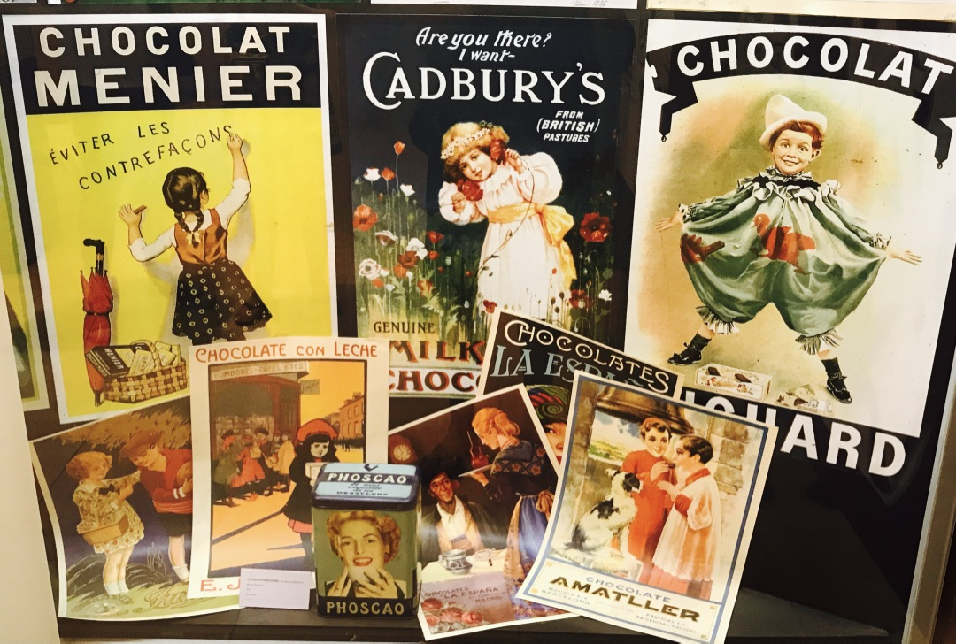
En parejas
¿Qué razones pudieron influir en la consideración del chocolate como bebida de las clases privilegiadas en Europa?

Slide 13
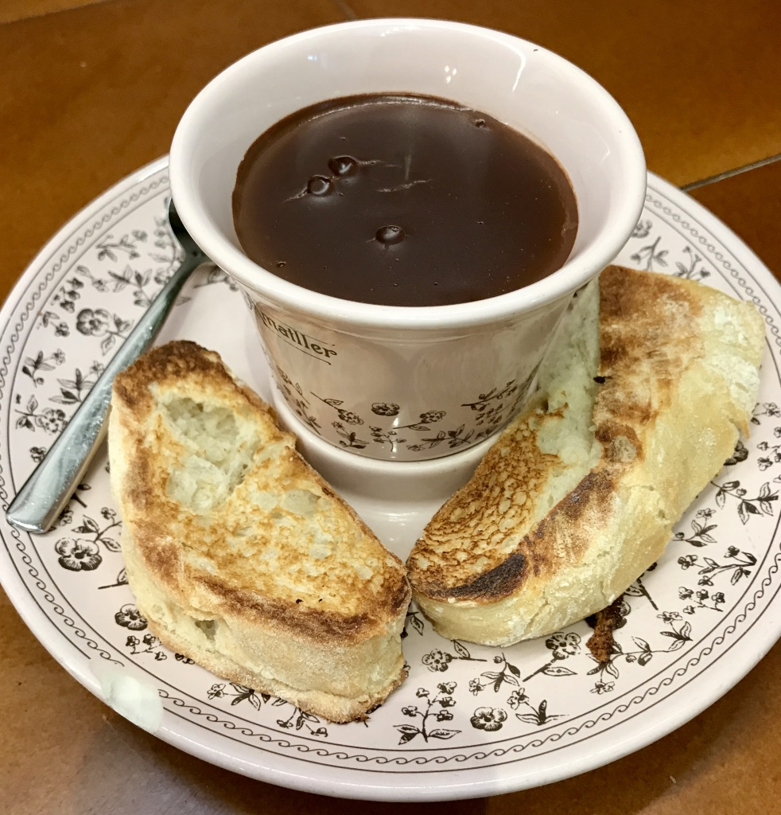
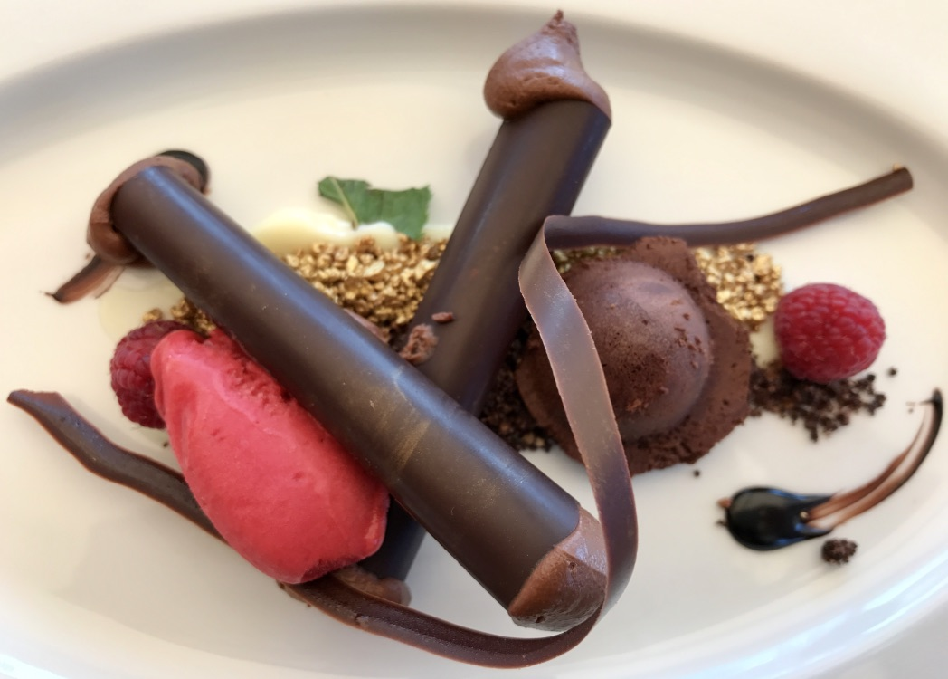
Chocolate: de líquido a sólido

Slide 14
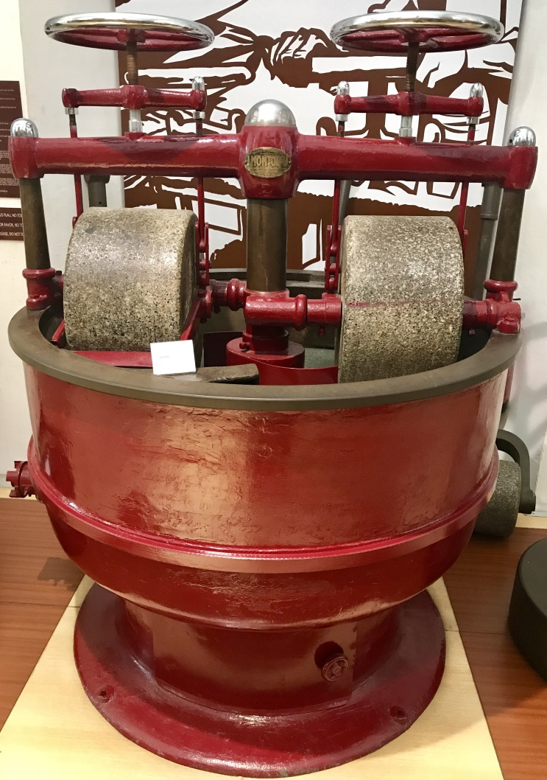
Transformaciones materiales modernas
Separación de la manteca del cacao de la semilla por medio de una prensa hidráulica (S. XIX) y uso de nuevas máquinas que facilitan el procesado del cacao y la fabricación de chocolate a gran escala.
La manteca del cacao puede mezclarse con el azúcar para hacer una pasta homogénea

Slide 15
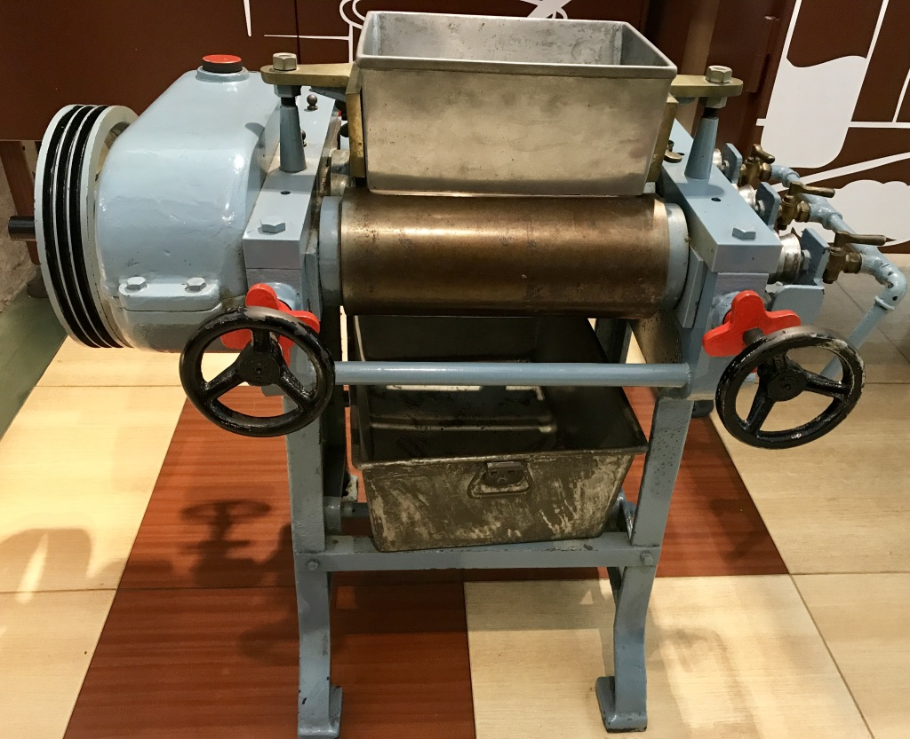
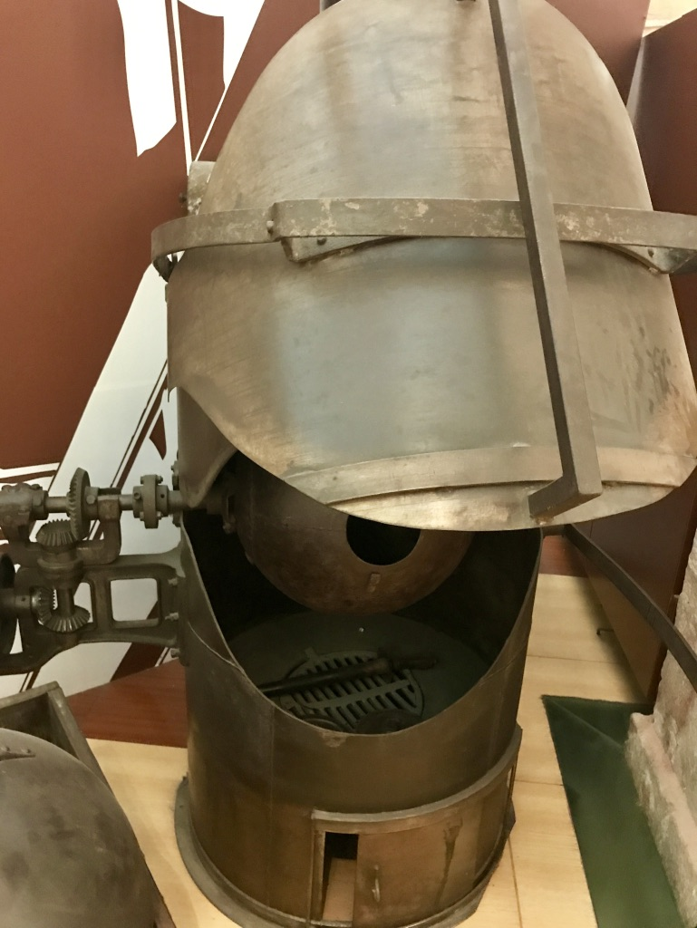
Nuevas máquinas sustituyen los métodos artesanales tradicionales
La tostadora
esférica permite
un tostado más
uniforme
La refinadora mecánica permite obtener una textura más delicada

Slide 16
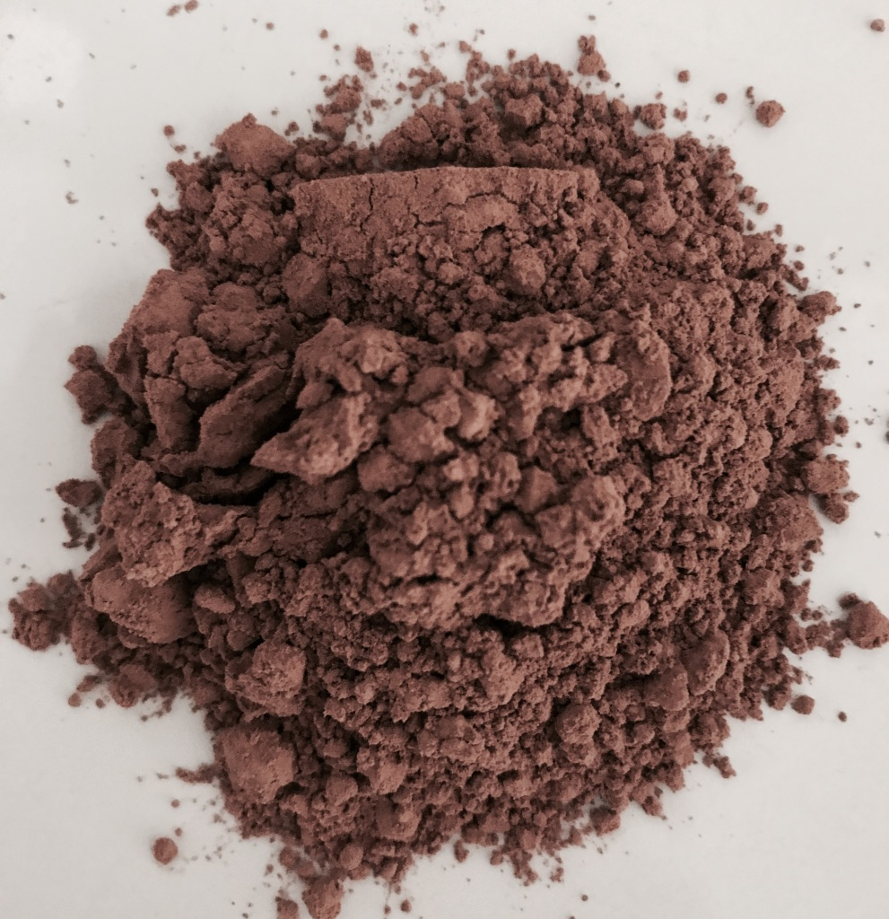
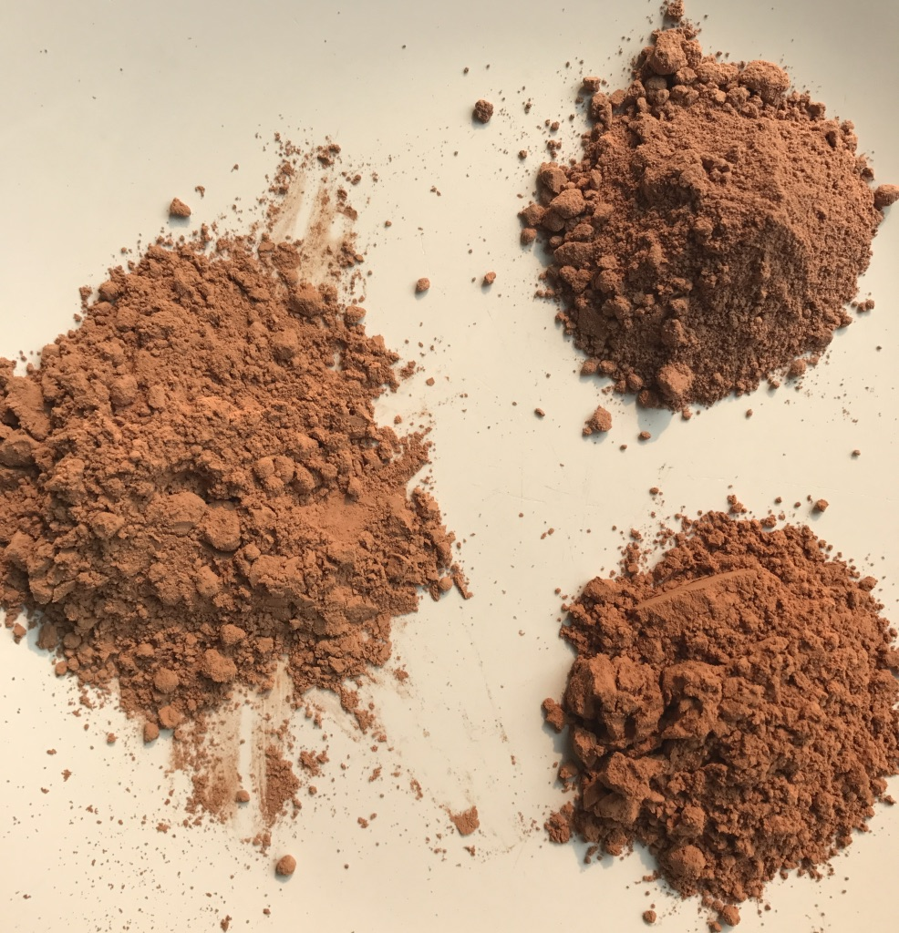
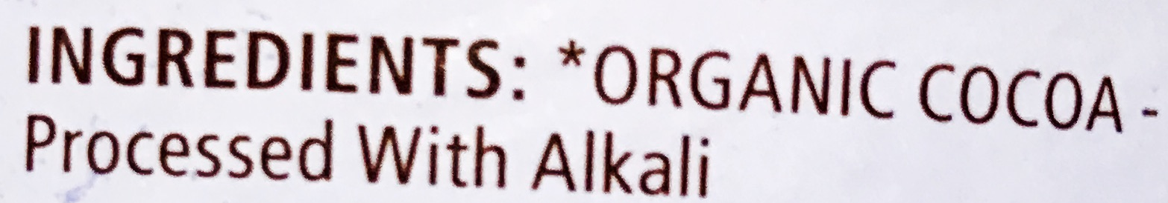
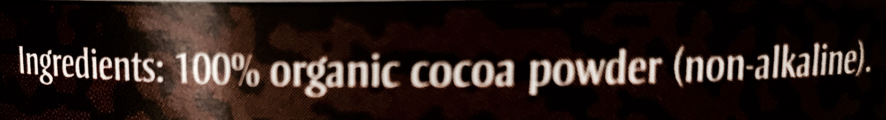
La adición de sustancias alcalinas para eliminar el sabor amargo (proceso holandés) destruye los beneficiosos flavanoles
Tres tipos de cacao natural
El color del cacao alcalinizado es más oscuro

Slide 17
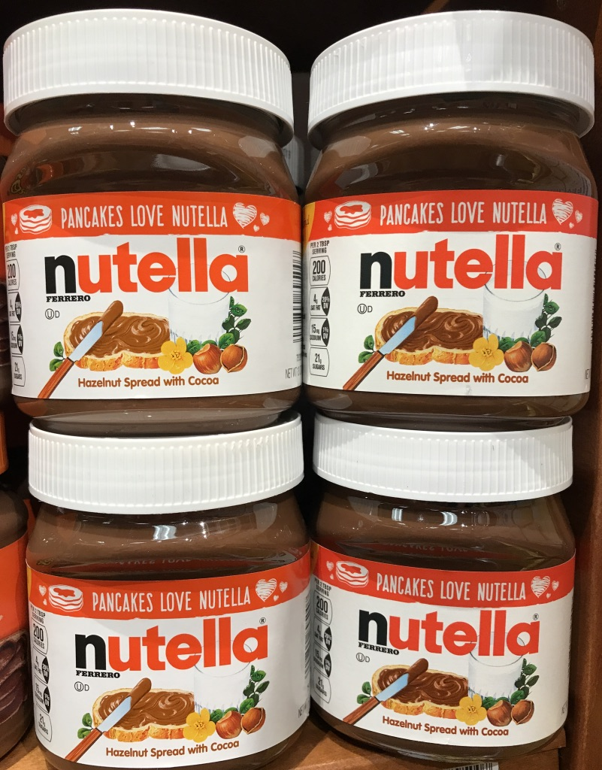
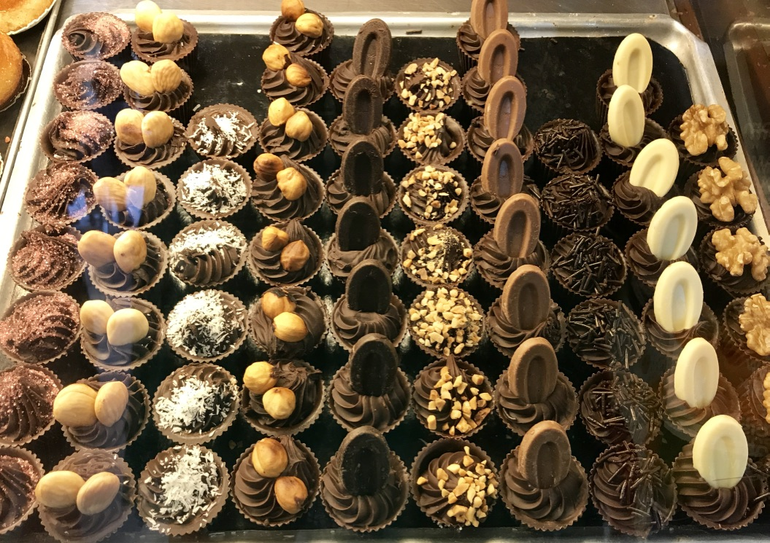
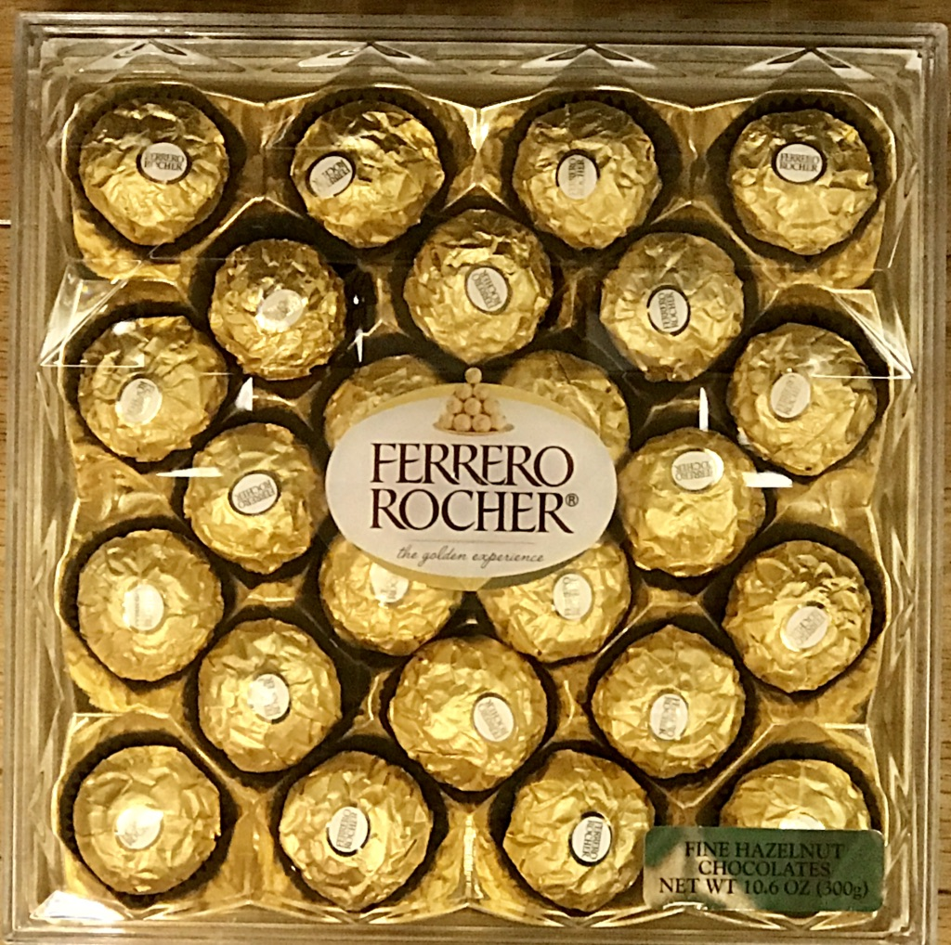
Adición de frutos secos (avellanas) y leche (en polvo o condensada)

Slide 18
Chocolate y género
En las sociedades aztecas y mayas, el chocolate era una bebida masculina.
En la época colonial, se transformó en una bebida femenina.
(En parejas) ¿Por qué?

Slide 19
Chocolate y política
En el siglo XIX, en partes de Europa y Latinoamérica, el consumo y cultivo del café se relaciona con el liberalismo, mientras que el consumo del chocolate se relaciona con el conservadurismo.
Los intelectuales y activistas políticos liberales empezaron a reunirse en los cafés, en muchos de los cuales se fraguaron revoluciones políticas y se consolidaron grupos intelectuales y literarios.
El chocolate se bebía en casa.

Slide 20
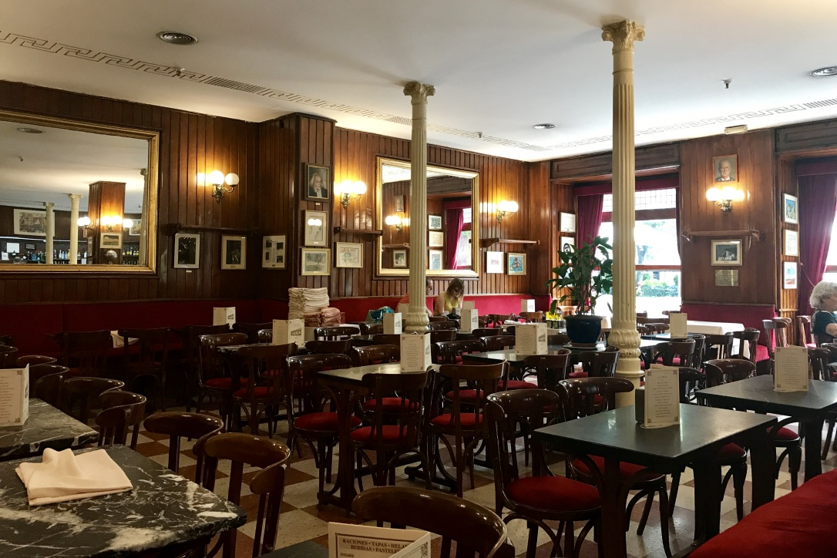
Los cafés Gijón, Pombo, Europeo, Recoletos y Comercial son algunos de los cafés que albergaron importantes tertulias literarias y políticas a lo largo del siglo XX,
El interior del Café Gijón conserva algunos de los elementos característicos de los primeros cafés, entre ellos los espejos, las columnas, las mesas de mármol y los sofás de terciopelo rojo

Slide 21
El chocolate y la cuestión religiosa
Para debatir en clase: ¿El chocolate rompe el ayuno?

Slide 22
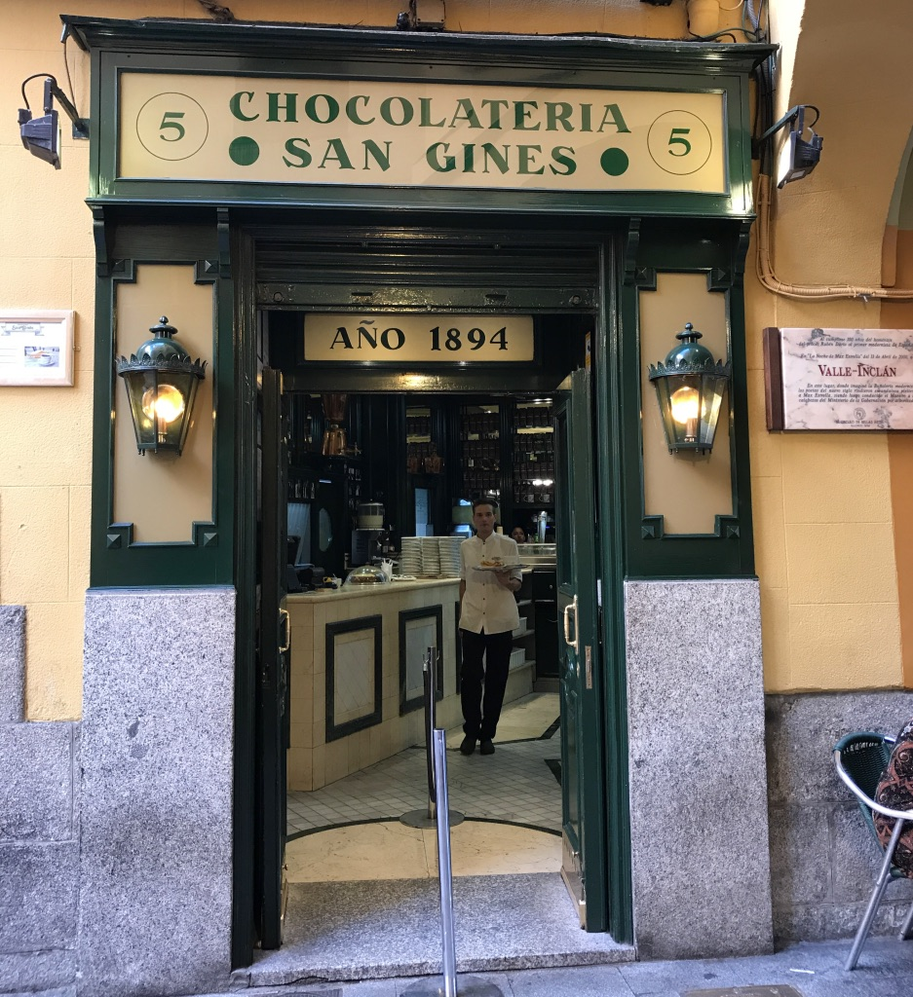
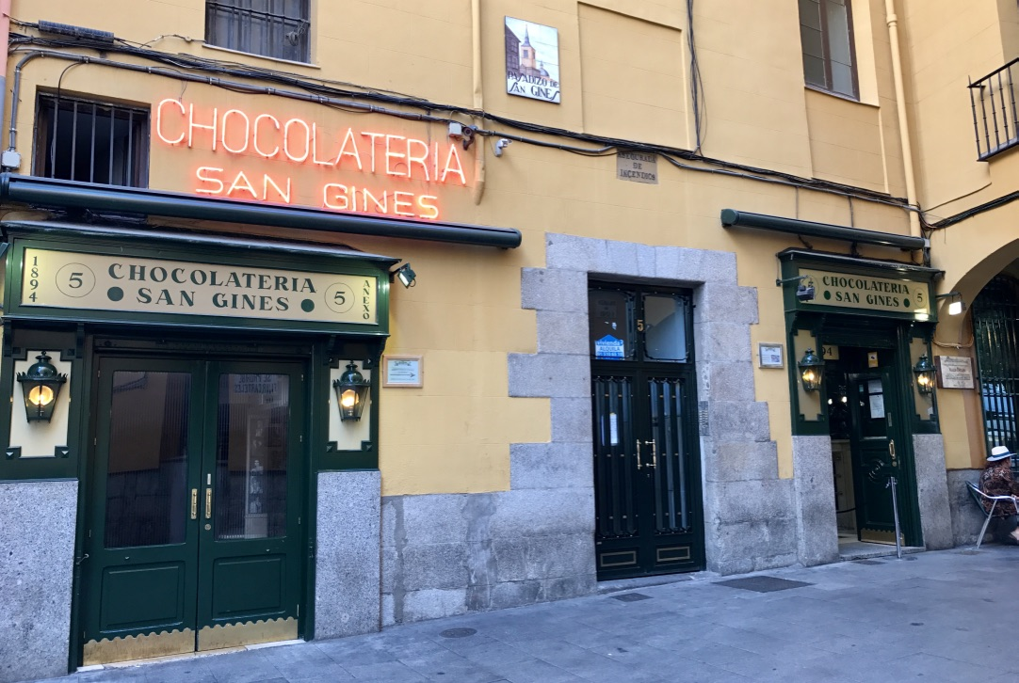
Las chocolaterías son hoy parte integral del paisaje urbano de ciudades como Madrid

Slide 23
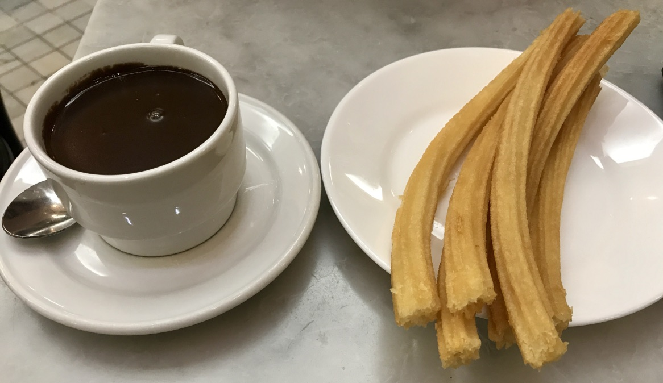
El chocolate con churros suele tomarse por las tardes o tras una noche de fiesta

Slide 24
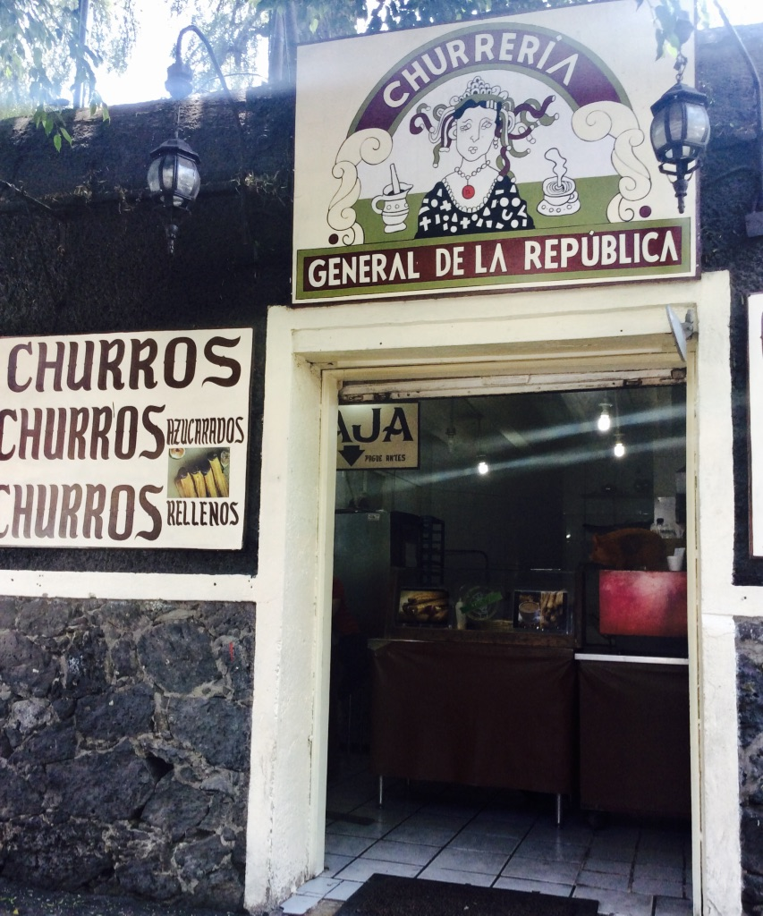
…Y los churros pueden tomarse a cualquier hora por las calles de México

Slide 25
Componentes del cacao:
Nutrición
Flavanoles:
Antioxidantes
Vasodilatadores
Se destruyen al someter al chocolate al procesado holandés

Slide 26
Componentes del Cacao
Compuestos psicoactivos:
Cafeína
Teobromina
Canabinoides

Slide 27
Beneficios
Hay evidencia clara de que:
es beneficioso para la hipertensión
Hay bastante evidencia de que:
es beneficioso para casos de enfermedad hepática crónica

Slide 28
Es preciso seguir investigando los posibles beneficios del chocolate para:
ansiedad
síndrome de fatiga crónica
estreñimiento
salud dental
diabetes
enfermedades del corazón
intolerancia a la glucosa
cicatrización de heridas
índice de colesterol alto
repelente de insectos
rendimiento mental
humor
enfermedad de Parkinson
embarazo
piel
reducción de peso

Slide 29
Efectos Negativos
es alto en grasas
contiene ácido oxálico (puede contribuir a la formación de cálculos renales)

Slide 30
Imágenes
Mujer vertiendo chocolate, Códice de Tudela, by Anonymous [Public domain], via Wikimedia Commons
Otras fotos: Ana M. Gómez-Bravo

